Slide 1
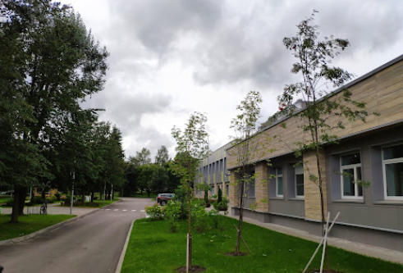
Полное наименование: Государственное автономное нетиповое профессиональное образовательное учреждение Ленинградской области «Мультицентр социальной и трудовой интеграции»
Сокращенное наименование:
ГАНПОУ ЛО «МЦ СиТИ»
Адрес центра:
188643, Ленинградская область, г. Всеволожск, ул. Шишканя, д.4(имеется возможность предоставления общежития всем нуждающимся иногородним обучающимся)..
Контактный телефон:
тел./факс +7(812) 643-16-32— приёмная директора;
тел. +7(813)704-33-85— секретарь учебной части.
Профессиональные пробы: +7 (921) 377-47-47
График работы: пятидневная рабочая неделя
пн-пт 9.00 – 17.00
Электронная почта:
mcsutu@bk.ru
multicentrsiti@gmail.com
http://xn--e1afidiskdd7a4d.com/multicentr/svedeniya/osnovnye-svedeniya/
Направления образовательных услуг: Оператор стиральных машин; оператор ЭВМ; кухонный рабочий; вышивальщица; монтировщик шин; формовщик теста; тестовод; укладчик-упаковщик; уборщик территорий; рабочий зелёного хозяйства. ПМ Цветоводство; Рабочий зелёного хозяйства. ПМ Газонокосильщик; швея; уборщик служебных помещений; отделочник художественных изделий.

Slide 2
№ | Профессия | На базе | Срок обучения | Основа
1. | Оператор стиральных машин | 9 классов | 5 мес. | бюджет
2. | Оператор ЭВМ | 9 классов | 4,5 мес. | бюджет
3. | Кухонный рабочий | 9 классов | 6 мес. | бюджет
4. | Вышивальщица | 9 классов | 5 мес. | бюджет
5. | Монтировщик шин | 9 классов | 5 мес. | бюджет
6. | Укладчик-упаковщик | 9 классов | 3 мес. | бюджет
7. | Рабочий зелёного хозяйства. ПМ Цветоводство | 9 классов | 2 мес. | бюджет
8. | Рабочий зелёного хозяйства. ПМ Газонокосильщик | 9 классов | 2 мес. | бюджет
9. | Швея | 9 классов | 6 мес. | бюджет
10. | Отделочник художественных изделий | 9 классов | 5 мес. | бюджет
На обучение в техникум принимаются лица с ограниченными возможностями здоровья и инвалиды, которым согласно заключению федерального учреждения медико-социальной экспертизы не противопоказано обучение в техникуме по данным специальностям и программам

Slide 3
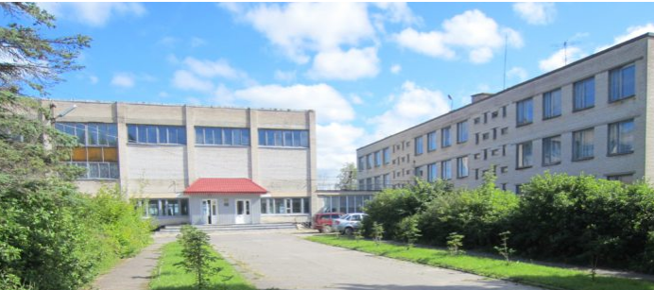
Средний балл аттестата – 3,50 в 2024 году
Полное наименование: Государственное бюджетное профессиональное образовательное учреждение Ленинградской области «Бегуницкий агротехнологический техникум»
Сокращенное наименование:
ГБПОУ ЛО «Бегуницкий агротехнологический техникум»
Адрес техникума:
188423, Россия, Ленинградская область, Волосовский район, деревня Бегуницы, дом 66.
Контактный телефон:
тел./факс +7 (813) 735-11-67 — приёмная директора;
тел. +7 (813) 735-12-90 — приёмная комиссия.
График работы: пятидневная рабочая неделя
пн-пт 9.00 – 17.00.
Электронная почта:
bat42@mail.ru
http://gbouspobat.ru/
Автобусы:
№ 487 Санкт-Петербург от м. Автово, Кировский завод
№ 33 Волосово
№ 69 Кингисепп
Направления образовательных услуг: Механизация сельского хозяйства; электрификация и автоматизация сельского хозяйства; автомеханик; техник-механик; хозяйка(ин) усадьбы

Slide 4
№ п/п | Профессия | На базе | Нормативный срок обучения | Основа
Программы подготовки специалистов среднего звена
1. | Эксплуатация и ремонт сельскохозяйственной техники | 9 классов | 3 года 10 месяцев | бюджет
2. | Механизация сельского хозяйства | 9 классов | 3 года 10 месяцев | бюджет
3. | Электрификация и автоматизация сельского хозяйства | 9 классов | 2 года 10 месяцев | бюджет
4. | Электрификация и автоматизация сельского хозяйства | 9 классов | 4 года 10 месяцев | бюджет
5. | Экономика и бухгалтерский учет (по отраслям) | 9 классов | 2 года 6 месяцев | бюджет
Среднее профессиональное образование (подготовка квалифицированных рабочих и служащих)
6. | Сварщик (ручной и частично механизированной сварки (наплавки) | 9 классов | 2 года 10 месяцев | бюджет
7. | Тракторист-машинист сельскохозяйственного производства | 9 классов | 2 года 10 месяцев | бюджет
8. | Мастер по ремонту и обслуживанию автомобилей | 9 классов | 2 года 10 месяцев | бюджет
9. | Повар, кондитер | 9 классов | 3 года 10 месяцев | бюджет
При наличии медицинских заключений возможно инклюзивное обучение инвалидов и лиц с ограниченными возможностями здоровья по всем специальностям, по которым проходит обучение в техникуме

Slide 5
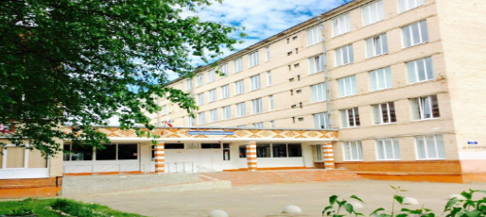
Полное наименование: Государственное бюджетное профессиональное образовательное учреждение Ленинградской области «Сланцевский индустриальный техникум»
Сокращенное наименование:
ГБПОУ ЛО "СИТ"
Адрес техникума:
188560, Ленинградская обл., г. Сланцы, ул. Климчука, д. 1(имеется возможность предоставления общежития всем нуждающимся иногородним обучающимся).
Контактный телефон:
тел./факс 81374 - 31472— приёмная директора;
тел. 81374-31472 (доб. 9) — учебная часть.
График работы: пятидневная рабочая неделя
пн-пт 8.00 – 17.00
Электронная почта:
sit75@list.ru
http://www.slit.uspb.ru
Средний балл аттестата-3,50
в 2024 году
Направления образовательных услуг: Электроснабжение; экономика и бухгалтерский учет; техническая эксплуатация и обслуживание электрического и электромеханического оборудования; банковское дело; закройщик; тракторист-машинист сельскохозяйственного производства; сварщик; оператор швейного оборудования; мастер общестроительных работ; мастер отделочных строительных и декоративных работ

Slide 6
№ | Профессия | На базе | Срок обучения | Основа
1. | Техническая эксплуатация и обслуживание электрического и электромеханического оборудования (по отраслям) | 9 классов | 3 года 10 месяцев | бюджет
2. | Электроснабжение (по отраслям) | 9 классов | 3 года 10 месяцев | бюджет
3. | Монтаж, техническая эксплуатация и ремонт промышленного оборудования (по отраслям) | 9 классов | 3 года 10 месяцев | бюджет
4. | Экономика и бухгалтерский учёт (по отраслям) | 9 классов | 2 года 10 месяцев | платно
5. | Банковское дело (по отраслям) | 9 классов | 2 года 10 месяцев | платно
6. | Закройщик | 9 классов | 3 года 5 месяцев | бюджет
7. | Тракторист-машинист сельскохозяйственного производства | 9 классов | 2 года 10 месяцев | бюджет
8. | Сварщик (ручной и частично механизированной сварки (наплавки) | 9 классов | 2 года 10 месяцев | бюджет
9. | Оператор швейного оборудования | 9 классов | 2 года 10 месяцев | бюджет
10. | Мастер отделочных строительных и декоративных работ | 9 классов | 2 года 10 месяцев | бюджет
На обучение в техникум принимаются лица с ограниченными возможностями здоровья и инвалиды, которым согласно заключению федерального учреждения медико-социальной экспертизы не противопоказано обучение в техникуме по данным специальностям и программам

Slide 7
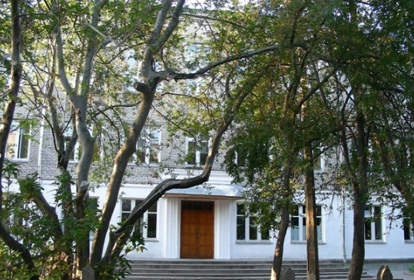
Полное наименование: Государственное бюджетное профессиональное образовательное учреждение Ленинградской области "Лодейнопольский техникум промышленных технологий"
Сокращенное наименование:
ГБПОУ ЛО "ЛТПТ"
Адрес техникума:
187700, Ленинградская область, г. Лодейное Поле, ул. Гагарина, д. 10, корпус 1 (пересечение улиц Гагарина и Коммунаров).
Контактный телефон:
тел./факс +7(813) 642-50-38— заведующий отделением;
тел. +7(813) 642-50-38— учебная часть.
График работы: пятидневная рабочая неделя
пн-пт 8.30 – 16.30
Электронная почта:
pu_55@mail.ru
http://www.ltptlo.ru/
Средний балл аттестата-3,50
в 2024 году
Направления образовательных услуг: Мастер жилищно-коммунального хозяйства; техническое обслуживание и ремонт двигателей, систем и агрегатов автомобилей; технология деревообработки; технология продукции общественного питания; автомеханик; мастер столярного и мебельного производства; повар, кондитер; электромонтер по ремонту и обслуживанию электрооборудования (по отраслям); оператор швейного оборудования

Slide 8
№ | Профессия | На базе | Срок обучения | Основа
1. | Технология деревообработки | 9 классов | 3 года 10 месяцев | бюджет
2. | Техническое обслуживание и ремонт автомобильного транспорта | 9 классов | 3 года 10 месяцев | бюджет
3. | Технология продукции общественного питания | 9 классов | 3 года 10 месяцев | бюджет
4. | Автомеханик | 9 классов | 2 года 10 месяцев | бюджет
5. | Мастер столярного и мебельного производства | 9 классов | 2 года 10 месяцев | бюджет
6. | Повар, кондитер | 9 классов | 3 года 10 месяцев | бюджет
7. | Электромонтер по ремонту и обслуживанию электрооборудования (по отраслям) | 9 классов | 2 года 10 месяцев | бюджет
8. | Оператор швейного оборудования | 9 классов | 2 года 10 месяцев | бюджет
9. | Мастер жилищно-коммунального хозяйства | 9 классов | 2 года 10 месяцев | бюджет
10. | Мастер по ремонту и обслуживанию автомобилей | 9 классов | 2 года 10 месяцев | бюджет
11. | Поварское и кондитерское дело | 9 классов | 3 года 10 месяцев | бюджет
На обучение в техникум принимаются лица с ограниченными возможностями здоровья и инвалиды, которым согласно заключению федерального учреждения медико-социальной экспертизы не противопоказано обучение в техникуме по данным специальностям и программам

Slide 9
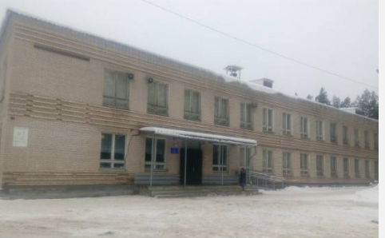
Полное наименование: Государственное автономное профессиональное образовательное учреждение Ленинградской области «Лужский агропромышленный техникум»
Сокращенное наименование:
ГАПОУ ЛО «Лужский агропромышленный техникум»
Адрес техникума:
188230, г. Луга, Ленинградская область, Медведское шоссе, д. 2.(ж/д до ст. Луга, авт. № 131 до ост. "Техникум", иногородним предоставляется общежитие).
Контактный телефон:
тел./факс +7 (813) 722-33-51— приёмная директора
График работы: пятидневная рабочая неделя
пн-пт 8.00 – 17.00
Электронная почта:
lapk.luga@yandex.ru
www.lapk.znaet.ru
Средний балл аттестата-3,50
в 2024 году
Направления образовательных услуг: Мастер отделочных строительных работ; монтажник санитарно-технических, вентиляционных систем и оборудования; сварщик (электросварочные и газосварочные работы); пекарь; технология хлеба, кондитерских и макаронных изделий; сварочное производство; автомеханик; техническое обслуживание и ремонт автомобильного транспорта; портной; оператор швейного оборудования

Slide 10
№ п/п | № п/п | Профессия | На базе | Нормативный срок обучения | Основа
1 | 1. | Мастер отделочных строительных и декоративных работ( маляр, штукатур, облицовщик- плиточник) | 9 классов | 2 года 10 месяцев | бюджет/ платно
2 | 2. | Сварщик (ручной и частично механизированной сварки (наплавки) | 9 классов | 3 года 10 месяцев | бюджет/ платно
3 | 3. | Технология хлеба, кондитерских и макаронных изделий( пекарь, кондитер, тестовод) | 9 классов | 3 года 10 месяцев | бюджет/ платно
4 | 4. | Техническое обслуживание и ремонт двигателей, систем и агрегатов автомобилей(слесарь) | 9 классов | 3 года 10 месяцев | бюджет
5 | 5. | Тракторист - машинист сельскохозяйственного производства категории B, C, E | 9 классов | 2 года 10 месяцев | бюджет/ платно
6 | 6. | Слесарь по ремонту сельскохозяйственных машин и оборудования | 9 классов | 2 года 10 месяцев | бюджет
 | 7. | Монтажник санитарно-технических , вентиляционных систем и оборудования | 9 классов | 2 года 10 месяцев | платно
 | 8. | Эксплуатация и ремонт сельскохозяйственной техники и Оборудования(техник) | 9 классов | 3 года 10 месяцев | платно
 | 9. | Технология хлеба, кондитерских и макаронных изделий | 11 классов | 2 года 10 месяцев | бюджет/ платно
 | 10. | Техническое обслуживание и ремонт двигателей, систем и агрегатов автомобилей | 11 классов | 2 года 10 месяцев | бюджет/ платно
На обучение в техникум принимаются лица с ограниченными возможностями здоровья и инвалиды, которым согласно заключению федерального учреждения медико-социальной экспертизы не противопоказано обучение в техникуме по данным специальностям и программам. Для организации обучения инвалидов и лиц с ограниченными возможностями здоровья в техникуме работают социальный педагог, педагог - психолог и воспитатель.

Slide 11
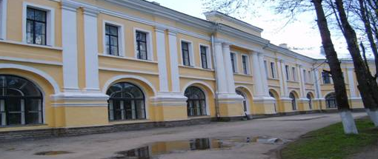
Средний балл аттестата – 3,60 в 2024 году
Полное наименование: Государственное автономное профессиональное образовательное учреждение Ленинградской области "Выборгский политехнический колледж "Александровский“
Сокращенное наименование:
ГАПОУ ЛО "Выборгский политехнический колледж "Александровский"
Адрес колледжа:
188800, Ленинградская область, Выборгский район, город Выборг, ул. Крепостная, 25/27
Адрес общежития:
188800, Ленинградская область, Выборгский район, город Выборг, ул. Большая Каменная д. 6.
Контактный телефон:
тел./факс +7 (813) 782-18-63— приёмная директора;
тел. +7 (813) 782-19-76— общежитие.
График работы: пятидневная рабочая неделя
пн-пт 9.00 – 18.00.
Электронная почта:
aligvy@vbg.ru
https://politeh.vbglenobl.ru/
Направления образовательных услуг: Строительство и эксплуатация зданий и сооружений; судостроение; мастер сухого строительства; мастер отделочных строительных работ; повар, кондитер; техническая эксплуатация и обслуживание электрического и электромеханического оборудования; сварочное производство

Slide 12
№ п/п | Профессия | На базе | Нормативный срок обучения | Основа
Программа подготовки квалифицированных рабочих
1. | Сварщик (ручной и частично механизированной сварки (наплавки) | 9 классов | 2 года 10 месяцев | бюджет
2. | Мастер сухого строительств | 9 классов | 2 года 10 месяцев | бюджет
3. | Мастер отделочных строительных и декоративных работ | 9 классов | 2 года 10 месяцев | бюджет
4. | Повар, кондитер | 9 классов | 3 года 10 месяцев | бюджет
5. | Cудостроитель-судоремонтник металлических судов | 9 классов | 2 года 10 месяцев | бюджет
Программа подготовки специалистов среднего звена
6. | Переработка нефти и газа | 9 классов | 3 года 10 месяцев | бюджет
7. | Поварское и кондитерское дело | 9 классов | 3 года 10 месяцев | бюджет
8. | Судостроение | 9 классов | 3 года 10 месяцев | бюджет
9. | Сварочное производство | 9 классов | 3 года 10 месяцев | бюджет
10. | Техническая эксплуатация и обслуживание электрического и электромеханического оборудования (по отраслям) | 9 классов | 3 года 10 месяцев | бюджет
11. | Строительство и эксплуатация зданий и сооружений | 9 классов | 3 года 10 месяцев | бюджет
12. | Сервис домашнего и коммунального хозяйства | 9 классов | 3 года 10 месяцев | бюджет
На обучение в техникум принимаются лица с ограниченными возможностями здоровья и инвалиды, которым согласно заключению федерального учреждения медико-социальной экспертизы не противопоказано обучение в техникуме по данным специальностям и программам. Для организации обучения инвалидов и лиц с ограниченными возможностями здоровья в техникуме работают социальный педагог, педагог - психолог и воспитатель. Так же возможно обучение по индивидуальному образовательному маршруту.

Slide 13
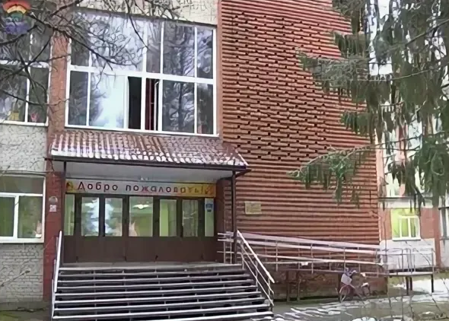
Полное наименование: Государственное бюджетное профессиональное образовательное учреждение Ленинградской области «Тосненский политехнический техникум»
Сокращенное наименование:
ГБПОУ ЛО «Тосненский политехнический техникум»
Адрес техникума:
187000, Ленинградская область, г. Тосно, шоссе Барыбина, 56.
Контактный телефон:
тел./факс +7 (813) 612-23-08— приёмная директора;
тел. +7 (813) 612-50-19— приёмная комиссия.
График работы: пятидневная рабочая неделя
пн-пт 8.00 – 17.00
Электронная почта:
tosnopt@gmail.com
http://tosnopt.ru/
Средний балл аттестата-3,60
в 2024 году
Направления образовательных услуг: Сервис на транспорте; строительство и эксплуатация зданий и сооружений; механизация сельского хозяйства; технология продукции общественного питания; сварочное производство; техническое обслуживание и ремонт автомобильного транспорта; мастер отделочных строительных работ; тракторист-машинист сельскохозяйственного производства; автомеханик; машинист дорожных и строительных машин; сварщик

Slide 14
№ | Профессия | На базе | Срок обучения | Основа
1. | Повар, кондитер | 9 классов | 1 года 10 месяцев | бюджет
2. | Мастер отделочных строительных и декоративных работ(штукатур, облицовщик-плиточник) | 9 классов | 2 года 10 месяцев | бюджет
3. | Слесарь по ремонту автомобилей | 9 классов | 2 года 10 месяцев | бюджет
На обучение в техникум принимаются лица с ограниченными возможностями здоровья и инвалиды, которым согласно заключению федерального учреждения медико-социальной экспертизы не противопоказано обучение в техникуме по данным специальностям и программам( повар, кондитер, маляр)

Slide 15
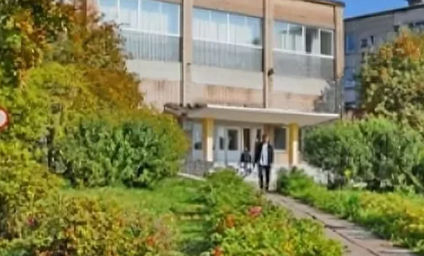
Средний балл аттестата – 3,60 в 2024 году
Полное название организации: Государственное автономное профессиональное образовательное учреждение Ленинградской области "БОРСКИЙ АГРОПРОМЫШЛЕННЫЙ ТЕХНИКУМ" Сокращенное наименование:
ГАПОУ ЛО "БОРСКИЙ АГРОПРОМЫШЛЕННЫЙ ТЕХНИКУМ" Адрес техникума:
187643, Ленинградская область, Бокситогорский район, дер.Бор ( из гор.Тихвина- автобус № 141). Имеется возможность предоставления общежития всем нуждающимся иногородним обучающимся.
с 8.30 до 16.30 (четверг - до 17.00). Выходные дни: суббота, воскресенье.
Контактный телефон:
+7 (813) 662- 97-46 - секретариат +7 (813) 662-97-99 - приёмная комиссия
+7 (813) 662-9786 – общежитие. Электронная почта:
borsky.tehnickum@yandex.ru-
Направления образовательных услуг: Технология производства и переработки сельскохозяйственной продукции; механизация сельского хозяйства; электрификация и автоматизация сельского хозяйства; мастер отделочных строительных работ; мастер по ремонту и обслуживанию автомобилей; тракторист-машинист сельскохозяйственного производства

Slide 16
№ п/п | Профессия | На базе | Нормативный срок обучения | Основа
Программы подготовки специалистов среднего звена
1. | Технология производства и переработки сельскохозяйственной продукции | 9 классов | 3 года 10 месяцев | бюджет
2. | Механизация сельского хозяйства | 9 классов | 3 года 10 месяцев | бюджет
3. | Эксплуатация и ремонт сельскохозяйственной техники | 9 классов | 3 года 10 месяцев | бюджет
4. | Электрификация и автоматизация сельского хозяйства | 9 классов | 3 года 10 месяцев | бюджет
5. | Экономика и бухгалтерский учёт (по отраслям) | 9 классов | 2 года 10 месяцев | бюджет
Программы подготовки квалифицированных рабочих и служащих
6. | Мастер строительных отделочных и декоративных работ | 9 классов | 2 года 10 месяцев | бюджет
7. | Сварщик (ручной и частично механизированной сварки (наплавки) | 9 классов | 2 года 10 месяцев | бюджет
8. | Мастер по ремонту и обслуживанию автомобилей | 9 классов | 2 года 10 месяцев | бюджет
9. | Тракторист-машинист сельскохозяйственного производства | 9 классов | 2 года 10 месяцев | бюджет
На обучение в техникум принимаются лица с ограниченными возможностями здоровья и инвалиды, которым согласно заключению федерального учреждения медико-социальной экспертизы не противопоказано обучение в техникуме по данным специальностям и программам

Slide 17
Полное наименование учреждения: Государственное бюджетное профессиональное образовательное учреждение Ленинградской области «Политехнический колледж» города Светогорска
Сокращенное наименование:
ГБ ПОУ ЛО "ПК".
Адрес техникума:
188992, Ленинградская обл., г. Светогорск ул. Красноармейская д. 3(имеется возможность предоставления общежития всем нуждающимся иногородним обучающимся).
Режим работы:
понедельник-суббота с 8:30 до 17:30, обед с 12:00 до 13:00. Воскресенье - выходной.
Телефоны:
+7 (813) 784-34-85 - секретарь учебной части;
+7 (813) 784 58-65 - приемная директора.
E-mail: pl40@yandex.ru
http://svetocollege.ru/
Средний балл аттестата – 3,60 в 2024 году
Направления образовательных услуг: Экономика и бухгалтерский учет; монтаж, наладка и эксплуатация электрооборудования; сварщик; монтаж и техническая эксплуатация промышленного оборудования; сварочное производство; техническое обслуживание и ремонт автотранспорта; технология комплексной переработки древесины

Slide 18
№ п/п | Профессия | На базе | Нормативный срок обучения | Основа
По программам подготовки специалистов среднего звена
1. | Менеджер по продажам | 9 классов | 2 года 10 месяцев | бюджет
2. | Сварочное производство( техник) | 9 классов | 3 года 10 месяцев | бюджет
3. | Товароведение и экспертиза качества потребительских товаров | 9 классов | 2 года 10 месяцев | платно
4. | Монтаж и техническая эксплуатация промышленного оборудования | 9 классов | 3 года 10 месяцев | платно
5. | Технология комплексной переработки древесины | 9 классов | 3 года 10 месяцев | платно
6. | Монтаж, наладка и эксплуатация электрооборудования промышленных и гражданских зданий | 9 классов | 3 года 10 месяцев | платно
7. | Электромонтер по ремонту и обслуживанию электрооборудования (по отраслям) | 9 классов | 2 года 10 месяцев | платно
По программам подготовки специалистов среднего звена
8. | Экономика и бухгалтерский учет (по отраслям) | 11 классов | 1 год 10 месяцев | бюджет
9. | Монтаж и техническая эксплуатация промышленного оборудования | 11 классов | 2 года 10 месяцев | бюджет
10. | Технология комплексной переработки древесины | 11 классов | 2 года 10 месяцев | бюджет
11. | Монтаж, наладка и эксплуатация электрооборудования промышленных и гражданских зданий | 11 классов | 2 года 10 месяцев | бюджет
12. | Товароведение и экспертиза качества потребительских товаров | 11 классов | 1 год 10 месяцев | бюджет
13. | Строительство и эксплуатация зданий и сооружений | 9 классов | 3 года 10 месяцев | бюджет
При наличии медицинских заключений возможно инклюзивное обучение инвалидов и лиц с ограниченными возможностями здоровья по всем специальностям, по которым проходит обучение в техникуме

Slide 19
Полное наименование: Государственное автономное профессиональное образовательное учреждение Ленинградской области «Лужский агропромышленный техникум»
Сокращенное наименование:
ГАПОУ ЛО «Лужский агропромышленный техникум»
Адрес техникума:
188230, г. Луга, Ленинградская область, Медведское шоссе, д. 2.(ж/д до ст. Луга, авт. № 131 до ост. "Техникум", иногородним предоставляется общежитие).
Контактный телефон:
тел./факс +7 (813) 722-33-51— приёмная директора
График работы: пятидневная рабочая неделя
пн-пт 8.00 – 17.00
Электронная почта:
lapk.luga@yandex.ru
www.lapk.znaet.ru
Средний балл аттестата-3,60
в 2024 году
Направления образовательных услуг: Мастер отделочных строительных работ; монтажник санитарно-технических, вентиляционных систем и оборудования; сварщик (электросварочные и газосварочные работы); пекарь; технология хлеба, кондитерских и макаронных изделий; сварочное производство; автомеханик; техническое обслуживание и ремонт автомобильного транспорта; портной; оператор швейного оборудования

Slide 20
№ п/п | № п/п | Профессия | На базе | Нормативный срок обучения | Основа
1 | 1. | Мастер отделочных строительных и декоративных работ( маляр, штукатур, облицовщик- плиточник) | 9 классов | 2 года 10 месяцев | бюджет/ платно
2 | 2. | Сварщик (ручной и частично механизированной сварки (наплавки) | 9 классов | 3 года 10 месяцев | бюджет/ платно
3 | 3. | Технология хлеба, кондитерских и макаронных изделий( пекарь, кондитер, тестовод) | 9 классов | 3 года 10 месяцев | бюджет/ платно
4 | 4. | Техническое обслуживание и ремонт двигателей, систем и агрегатов автомобилей(слесарь) | 9 классов | 3 года 10 месяцев | бюджет
5 | 5. | Тракторист - машинист сельскохозяйственного производства категории B, C, E | 9 классов | 2 года 10 месяцев | бюджет/ платно
6 | 6. | Слесарь по ремонту сельскохозяйственных машин и оборудования | 9 классов | 2 года 10 месяцев | бюджет
 | 7. | Монтажник санитарно-технических , вентиляционных систем и оборудования | 9 классов | 2 года 10 месяцев | платно
 | 8. | Эксплуатация и ремонт сельскохозяйственной техники и Оборудования(техник) | 9 классов | 3 года 10 месяцев | платно
 | 9. | Технология хлеба, кондитерских и макаронных изделий | 11 классов | 2 года 10 месяцев | бюджет/ платно
 | 10. | Техническое обслуживание и ремонт двигателей, систем и агрегатов автомобилей | 11 классов | 2 года 10 месяцев | бюджет/ платно
На обучение в техникум принимаются лица с ограниченными возможностями здоровья и инвалиды, которым согласно заключению федерального учреждения медико-социальной экспертизы не противопоказано обучение в техникуме по данным специальностям и программам. Для организации обучения инвалидов и лиц с ограниченными возможностями здоровья в техникуме работают социальный педагог, педагог - психолог и воспитатель.

Slide 21
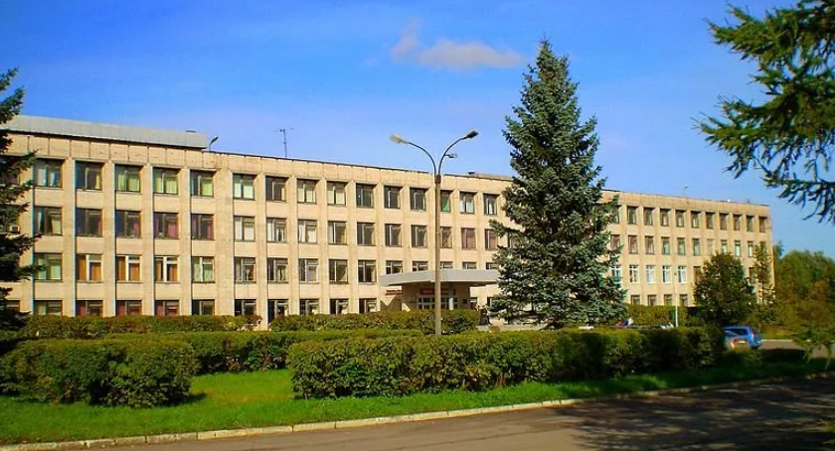
Полное наименование: Государственное автономное профессиональное образовательное учреждение Ленинградской области «Всеволожский агропромышленный техникум»
Сокращенное наименование:
ГАПОУ ЛО «Всеволожский агропромышленный техникум»
Адрес техникума:
188643, Ленинградская область, г. Всеволожск, ул. Шишканя, д. 1.
Адрес общежития:
188643, Ленинградская область, г. Всеволожск, ул. Шишканя, д. 18.
Контактный телефон:
Тел./факс: (81370) 24-450— приёмная директора.
График работы: пятидневная рабочая неделя
пн-пт 8.30 – 17.30
Электронная почта:
vshk@mail.ru
vsevshk.ru
Средний балл аттестата – 3,80 в 2024 году
Направления образовательных услуг: Электрификация и автоматизация сельского хозяйства; экономика и бухгалтерский учёт; техническое обслуживание и ремонт автомобильного транспорта; землеустройство; автомеханик; электромонтёр по ремонту и обслуживания электрооборудования; тракторист-машинист сельскохозяйственного производства; эксплуатация и ремонт.

Slide 22
Образовательные услуги
№ п/п | № п/п | Профессия | На базе | Нормативный срок обучения | Основа
1 | 1. | Электрификация и автоматизация сельского хозяйства | 9 классов | 3 года 10 месяцев | бюджет/ платно
2 | 2. | Экономика и бухгалтерский учёт (по отраслям) | 9 классов | 3 года 10 месяцев | бюджет/ платно
3 | 3. | Техническое обслуживание и ремонт автомобильного транспорта | 9 классов | 3 года 10 месяцев | бюджет/ платно
4 |  | Землеустройство | 9 классов | 3 года 10 месяцев | бюджет/ платно
5 | 4. | Эксплуатация и ремонт сельскохозяйственной техники и оборудования | 9 классов | 3 года 10 месяцев | бюджет/ платно
6 | 5. | Автомеханик | 9 классов | 2 года 10 месяцев | бюджет/ платно
7 | 6. | Электромонтёр по ремонту и обслуживанию электрооборудования (по отраслям) | 9 классов | 2 года 10 месяцев | бюджет/ платно
8 | 7. | Тракторист-машинист сельскохозяйственного производства | 9 классов | 2 года 10 месяцев | бюджет/ платно
9 | 8. | Механизация сельского хозяйства | 9 классов | 2 года 10 месяцев | бюджет/ платно
10 | 9. | Правоохранительная деятельность | 9 классов | 3 года 10 месяцев | бюджет/ платно
11 | 10. | Мастер по ремонту и обслуживанию автомобилей | 9 классов | 2 года 10 месяцев | бюджет/ платно
12 | 11. | ТО и ремонт двигателей, систем и агрегатов автомобилей | 9 классов | 3 года 10 месяцев | бюджет/ платно
На обучение в техникум принимаются лица с ограниченными возможностями здоровья и инвалиды, которым согласно заключению федерального учреждения медико-социальной экспертизы не противопоказано обучение в техникуме по данным специальностям и программам

Slide 23
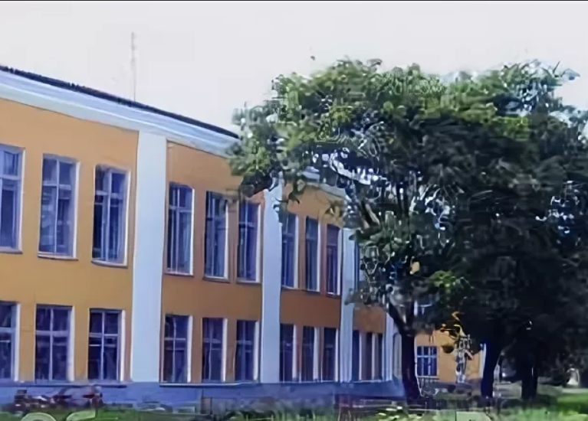
Полное наименование: Государственное бюджетное профессиональное образовательное учреждение Ленинградской области «Волховский политехнический техникум»
Сокращённое наименование:
ГБПОУ ЛО «ВПТ»
Адрес колледжа:
187401, Ленинградская область, Волховский район, город Волхов, улица Дзержинского, дом 26(автобусом № 25 до автостанции «Сясьстрой»). Имеется возможность предоставления общежития всем нуждающимся иногородним обучающимся.
Контактный телефон:
тел./факс +7 (813 63) 7-10-80— приёмная директора;
тел. +7 (813 63) 6-26-39— приемная комиссия.
График работы: пятидневная рабочая неделя
пн-пт 8.00 – 17.00
Электронная почта:
vptvolhov@mail.ru
http://volhovpoliteh.ru/
Средний балл аттестата-3,70
в 2024 году
Направления образовательных услуг: Информационные системы и программирование; электроснабжение (по отраслям); сервис на транспорте (по видам транспорта);мастер по ремонту и обслуживанию инженерных систем жилищно-коммунального хозяйства; слесарь по обслуживанию и ремонту подвижного состава; проводник на железнодорожном транспорте.

Slide 24
№ п/п | Профессия | На базе | Нормативный срок обучения | Основа
Программы подготовки специалистов среднего звена
1. | Информационные системы и программирование | 9 классов | 3 года 10 месяцев | бюджет
2. | Электроснабжение (по отраслям) | 9 классов | 3 года 10 месяцев | бюджет
3. | Сервис на транспорте (по видам транспорта) | 9 классов | 2 года 10 месяцев | бюджет
Программы подготовки квалифицированных рабочих и служащих
6. | Мастер по ремонту и обслуживанию инженерных систем жилищно-коммунального хозяйства | 9 классов | 2 года 10 месяцев | бюджет
7. | Слесарь по обслуживанию и ремонту подвижного состава | 9 классов | 2 года 10 месяцев | бюджет
8. | Проводник на железнодорожном транспорте | 9 классов | 2 года 10 месяцев | бюджет
На обучение в техникум принимаются лица с ограниченными возможностями здоровья и инвалиды, которым согласно заключению федерального учреждения медико-социальной экспертизы не противопоказано обучение в техникуме по данным специальностям и программам

Slide 25
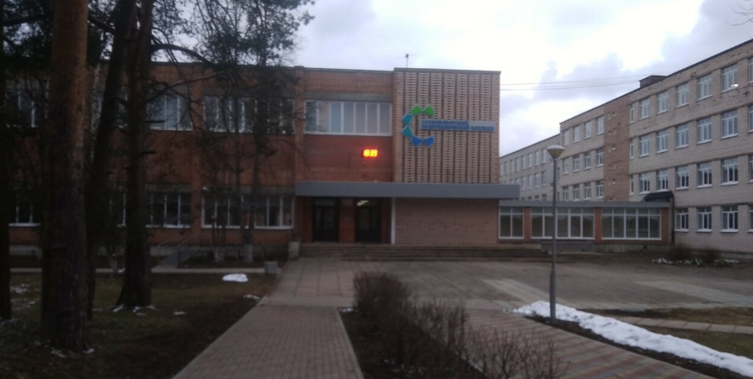
Полное наименование: Государственное автономное профессиональное образовательное учреждение Ленинградской области «Сосновоборский политехнический колледж»
Сокращенное наименование:
ГАПОУ ЛО «Сосновоборский политехнический колледж»
Адрес колледжа:
188760, Ленинградская область, г. Приозерск, ул. Чапаева, д. 19( станция метро Купчино -маршрутка №403, иногородним предоставляется общежитие).
Контактный телефон:
тел./факс +7 (813) 692-12-49— приёмная директора
График работы: пятидневная рабочая неделя
пн-пт 8.00 – 17.00
Электронная почта:
pl36@sbor.net
www.pl36.ru
Средний балл аттестата-3,80
в 2024 году
Направления образовательных услуг: Мастер общестроительных работ; электромонтажник по силовым сетям и электрооборудованию; строительство и эксплуатация зданий и сооружений; оптик-механик; электрослесарь по ремонту оборудования электростанций; слесарь по ремонту оборудования электростанций; электромонтер по ремонту и обслуживанию электрооборудования (по отраслям); теплоснабжение и теплотехническое оборудование; техническая эксплуатация и обслуживание электрического и электромеханического оборудования (по отраслям); сварщик (электросварочные и газосварочные работы)

Slide 26
№ п/п | Профессия | На базе |  | Нормативный срок обучения |  | Основа
Программы подготовки специалистов среднего звена
1. | Строительство и эксплуатация зданий и сооружений |  | 9 классов |  | 3 года 10 месяцев |  | бюджет/платно
2. | Теплоснабжение и теплотехническое оборудование |  | 9 классов |  | 3 года 10 месяцев |  | бюджет
3. | Техническая эксплуатация и обслуживание электрического и электромеханического оборудования |  | 9 классов |  | 3 года 10 месяцев |  | бюджет/платно
4. | Сварочное производство |  | 9 классов |  | 3 года 10 месяцев |  | бюджет
5. | Техническое обслуживание и ремонт двигателей, систем и агрегатов автомобилей |  | 9 классов |  | 3 года 10 месяцев |  | бюджет
6. | Экономика и бухгалтерский учет (по отраслям) |  | 9 классов |  | 3 года 10 месяцев |  | бюджет/платно
Программы подготовки квалифицированных рабочих, служащих
7. | Станочник (металлообработка) |  | 9 классов |  | 2 года 10 месяцев |  | бюджет
8. | Мастер контрольно-измерительных приборов и автоматики |  | 9 классов |  | 3 года 10 месяцев |  | бюджет
9. | Сварщик (ручной и частично механизированной сварки (наплавки) |  | 9 классов |  | 2 года 10 месяцев |  | бюджет/платно
На обучение в техникум принимаются лица с ограниченными возможностями здоровья и инвалиды, которым согласно заключению федерального учреждения медико-социальной экспертизы не противопоказано обучение в техникуме по данным специальностям и программам

Slide 27
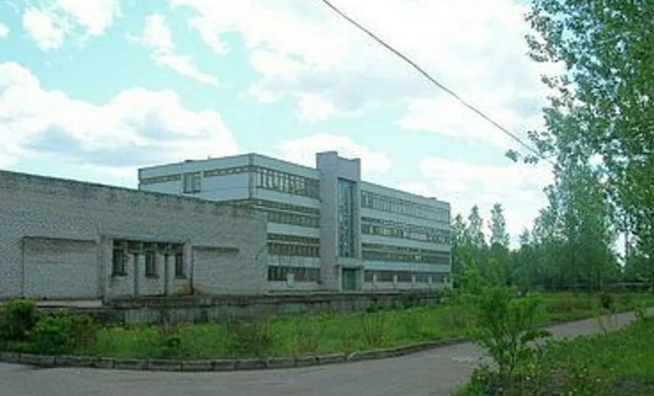
Полное наименование: Государственное автономное профессиональное образовательное учреждение Ленинградской области «Тихвинский промышленно-технологический техникум им. Е.И. Лебедева»
Сокращенное наименование:
ГАПОУ ЛО "ТПТТ им. Е.И. Лебедева"
Адрес техникума:
187556 Ленинградская область, город Тихвин, Учебный городок, дом 1. (имеется возможность предоставления общежития всем нуждающимся иногородним обучающимся).
Контактный телефон:
тел./факс +7(813) 677 40-03— приёмная директора;
тел. +7 (813) 677 41-73— приёмная комиссия.
График работы: пятидневная рабочая неделя
пн-пт 8.30 – 17.00
Электронная почта:
priemtptt@yandex.ru
http://tptt.ru
Средний балл аттестата-3,70
в 2024 году
Направления образовательных услуг: Технология машиностроения; сварочное производство; технология продукции общественного питания; теплоснабжение и теплотехническое оборудование; мастер жилищно-коммунального хозяйства; мастер столярно-плотничных, паркетных и стекольных работа; мастер отделочных строительных и декоративных работ; электромонтер по ремонту и обслуживанию электрооборудования

Slide 28
№ п/п | Профессия | На базе |  | Нормативный срок обучения |  | Основа
Программы подготовки специалистов среднего звена
1. | Теплоснабжение и теплотехническое оборудование |  | 9 классов |  | 3 года 10 месяцев |  | бюджет
2. | Техническая эксплуатация и обслуживание электрического и электромеханического оборудования (по отраслям) |  | 9 классов |  | 3 года 10 месяцев |  | бюджет
3. | Технология машиностроения |  | 9 классов |  | 3 года 10 месяцев |  | бюджет
4. | Сварочное производство |  | 9 классов |  | 3 года 10 месяцев |  | бюджет
Программы подготовки квалифицированных рабочих, служащих
5. | Мастер жилищно-коммунального хозяйства |  | 9 классов |  | 2 года 10 месяцев |  | бюджет
6. | Мастер столярно-плотничных, паркетных и стекольных работ |  | 9 классов |  | 2 года 10 месяцев |  | бюджет
7. | Мастер отделочных строительных и декоративных работ |  | 9 классов |  | 2 года 10 месяцев |  | бюджет
8. | Электромонтер по ремонту и обслуживанию электрооборудования |  | 9 классов |  | 2 года 10 месяцев |  | бюджет
9. | Контролер слесарных и станочных работ |  | 9 классов |  | 2 года 10 месяцев |  | бюджет
На обучение в техникум принимаются лица с ограниченными возможностями здоровья и инвалиды, которым согласно заключению федерального учреждения медико-социальной экспертизы не противопоказано обучение в техникуме по данным специальностям и программам. Для организации обучения инвалидов и лиц с ограниченными возможностями здоровья в техникуме работают социальный педагог, педагог - психолог и воспитатель. Так же возможно обучение по индивидуальному образовательному маршруту.

Slide 29
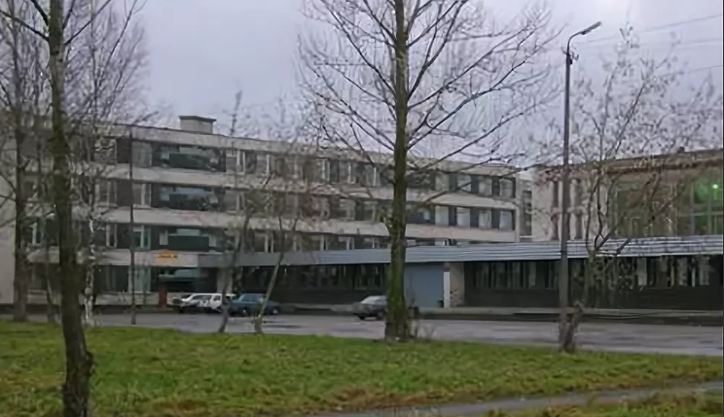
Полное наименование: Государственное автономное профессиональное образовательное учреждение Ленинградской области «Киришский политехнический техникум»
Сокращенное наименование:
ГАПОУ ЛО «Киришский политехнический техникум»
Адрес техникума:
187110, Ленинградская область, Киришский район, г. Кириши пр. Победы, 1 (I корпус);ул. Ленинградская, 6 (II корпус). Имеется возможность предоставления общежития всем нуждающимся иногородним обучающимся.
Контактный телефон:
тел./факс + 7 (813) 682-31-01— приёмная директора;
тел. + 7 (813) 682-01-21 — приёмная комиссия.
График работы: пятидневная рабочая неделя
пн-пт 8.00 – 16.00
Электронная почта:
spokipk@kirishi.ru
spokipk.kiredu.ru
Средний балл аттестата-3,60
в 2024 году
Направления образовательных услуг: Техническая эксплуатация и обслуживание электрического и электромеханического оборудования; мастер отделочных строительных и декоративных работ; наладчик аппаратного и программного обеспечения; мастер по обработке цифровой информации; сварщик; машинист технологических насосов и компрессоров; повар; кондитер; оператор нефтепереработок

Slide 30
№ | Профессия | На базе | Срок обучения | Основа
1. | Судовождение | 9 классов | 3 года 10 месяцев | бюджет
2. | Поварское и кондитерское дело | 9 классов | 3 года 10 месяцев | бюджет
3. | Коммерция по отраслям | 9 классов | 2 года 10 месяцев | бюджет
4. | Эксплуатация судовых энергетических установок | 9 классов | 3 года 10 месяцев | бюджет
5. | Технология продукции общественного питания | 9 классов | 3 года 10 месяцев | бюджет
6. | Электромонтажник электрических сетей и электрооборудования | 9 классов | 2 года 10 месяцев | бюджет
7. | Мастер по ремонту и обслуживанию автомобилей | 9 классов | 2 года 10 месяцев | бюджет
8. | Сварщик (электросварочные и газосварочные работы) | 9 классов | 2 года 10 месяцев | бюджет
Программы инклюзивного образования в техникуме не реализуются, инвалиды и лица с ОВЗ обучаются в ГАПОУ ЛО «Киришский политехнический техникум», при условии отсутствия медицинских противопоказаний к обучению по по данным специальностям и программам.

Slide 31
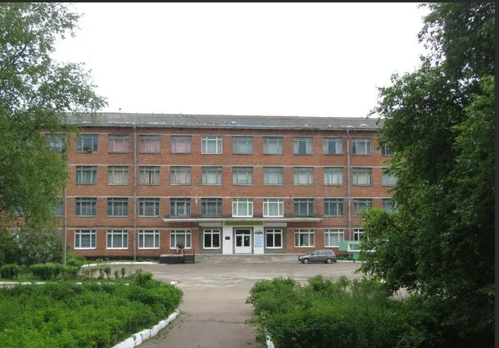
Полное наименование: Государственное бюджетное профессиональное образовательное учреждение Ленинградской области «Беседский сельскохозяйственный техникум»
Сокращенное наименование:
ГБПОУ ЛО «Беседский сельскохозяйственный техникум»
Адрес техникума:
188447, Ленинградская обл., Волосовский район, п. Беседа, д. 6(имеется возможность предоставления общежития всем нуждающимся иногородним обучающимся).
Контактный телефон:
тел./факс + 7 (813) 736-32-75— приёмная директора;
тел. + 7 (813) 736-33-05 — общежитие.
График работы: пятидневная рабочая неделя
пн-пт 8.00 – 17.00
Электронная почта:
bsht_beseda@inbox.ru
https://bsht.spb.ru/
Средний балл аттестата-3,60
в 2024 году
Направления образовательных услуг: Ветеринария; кинология; технология производства и переработки сельскохозяйственной продукции; монтаж и эксплуатация оборудования и систем газоснабжения

Slide 32
№ | Профессия | На базе | Срок обучения | Основа
1. | Ветеринария | 9 классов 11 классов | 3 года 10 месяцев 2 года 10 месяцев | бюджет
2. | Строительство и эксплуатация зданий и сооружений | 9 классов 11 классов | 3 года 10 месяцев 2 года 10 месяцев | бюджет
3. | Технология производства и переработка сельскохозяйственной продукции | 9 классов 11 классов | 3 года 10 месяцев 2 года 10 месяцев | бюджет
4. | Зоотехния | 9 классов 11 классов | 3 года 10 месяцев 2 года 10 месяцев | бюджет
5. | Строительство и эксплуатация автомобильных дорог и аэродромов | 9 классов 11 классов | 3 года 10 месяцев 2 года 10 месяцев | бюджет
6. | Кинология | 9 классов 11 классов | 3 года 10 месяцев 2 года 10 месяцев | бюджет
Условия обучения, воспитания и развития обучающихся с ограниченными возможностями здоровья включают в себя использование адаптированных образовательных программ среднего профессионального образования, специальных методов обучения и воспитания, специальных учебников, учебных пособий, специальных технических средств обучения, проведение групповых и индивидуальных коррекционных занятий.

Slide 33
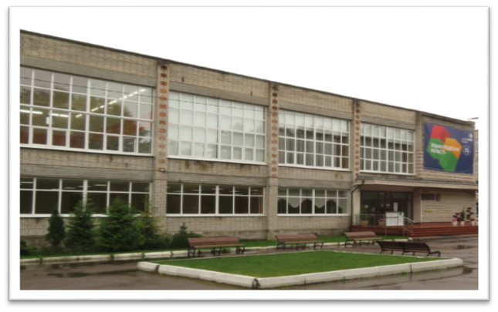
ё
Средний балл аттестата-3,80
в 2024 году
Полное наименование: Государственное бюджетное профессиональное образовательное учреждение Ленинградской области «Мичуринский многопрофильный техникум»
Сокращенное наименование:
ГБПОУ ЛО "ММТ"
Адрес техникума:
188753 Ленинградская область , Приозерский район, п.Мичуринское , ул.Озерная дом № 1-а, корпус 2 (имеется возможность предоставления общежития всем нуждающимся иногородним обучающимся) .
Контактный телефон:
тел. +7 (813)79-61-226— учебная часть.
График работы: пятидневная рабочая неделя
пн-пт 9.00 – 17.00
Электронная почта:
mmt16@mail.ru
http://ммт-ло.рф
Направления образовательных услуг: Прикладная геодезия; механизация сельского хозяйства; технология продукции общественного питания; зоотехния; автомеханика; хозяйка(ин) усадьбы; тракторист-машинист сельскохозяйственного производства; оператор диспетчерской службы

Slide 34
№ п/п | Профессия | На базе |  | Нормативный срок обучения |  | Основа
Программы подготовки специалистов среднего звена
1. | Механизация сельского хозяйства |  | 9 классов |  | 3 года 10 месяцев |  | бюджет
2. | Прикладная геодезия |  | 9 классов |  | 3 года 10 месяцев |  | бюджет
3. | Технология продукции общественного питания |  | 9 классов |  | 3 года 10 месяцев |  | бюджет
4. | Поварское и кондитерское дело |  | 9 классов |  | 3 года 10 месяцев |  | бюджет
5. | Зоотехния |  | 9 классов |  | 3 года 10 месяцев |  | бюджет
6. | Правоохранительная деятельность |  | 9 классов |  | 3 года 10 месяцев |  | бюджет
Программы подготовки квалифицированных рабочих, служащих
8. | Мастер по ремонту и обслуживанию автомобилей |  | 9 классов |  | 2 года 10 месяцев |  | бюджет
9. | Хозяйка(ин) усадьбы |  | 9 классов |  | 3 года 10 месяцев |  | бюджет
10. | Автомеханик |  | 9 классов |  | 2 года 10 месяцев |  | бюджет
На обучение в техникум принимаются лица с ограниченными возможностями здоровья и инвалиды, которым согласно заключению федерального учреждения медико-социальной экспертизы не противопоказано обучение в техникуме по данным специальностям и программам

Slide 35
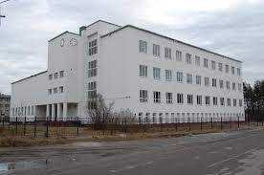
Полное наименование: Государственное автономное профессиональное образовательное учреждение Ленинградской области «Приозерский политехнический колледж»
Сокращенное наименование:
ГАПОУ ЛО «Приозерский политехнический колледж»
Адрес колледжа:
188760, Ленинградская область, г. Приозерск, ул. Чапаева, д. 19(имеется возможность предоставления общежития всем нуждающимся иногородним обучающимся).
Контактный телефон:
тел./факс +7 (813) 793-38-62— приёмная директора;
тел. +7 (813) 793- 60-07— общежитие.
График работы: пятидневная рабочая неделя
пн-пт 8.00 – 18.00
Электронная почта:
prioz_ptk@mail.ru
prioz-ptk.ucoz.ru
Средний балл аттестата-3,90
в 2024 году
Направления образовательных услуг: Технология деревообработки; компьютерные сети; сетевое и системное администрирование; электромонтер по ремонту и обслуживанию электрооборудования (по отраслям); релейная защита и автоматизация электроэнергетических систем; сварщик (электросварочные и газосварочные работы); автоматизация технологических процессов и производств (по отраслям)

Slide 36
№ | Профессия | На базе | Срок обучения | Основа
1. | Технология деревообработки | 9 классов | 3 года 10 месяцев | бюджет
2. | Компьютерные сети | 9 классов | 3 года 10 месяцев | бюджет
3. | Технология продукции общественного питания | 9 классов | 3 года 10 месяцев | бюджет
4. | Техническое обслуживание и ремонт автомобильного транспорта | 9 классов 11 классов | 3 года 10 месяцев 2 года 10 месяцев | бюджет
5. | Сетевое и системное администрирование | 9 классов 11 классов | 3 года 10 месяцев 2 года 10 месяцев | бюджет
6. | Мастер по ремонту и обслуживанию автомобилей | 9 классов | 3 года 10 месяцев | бюджет
7. | Сварщик (ручной и частично механизированной сварки (наплавки)) | 9 классов | 2 года 10 месяцев | бюджет
8. | Экономика и бухгалтерский учет | 9 классов | 2 года 10 месяцев | бюджет
9. | Право и организация социального обеспечения | 9 классов | 2 года 10 месяцев | бюджет
10. | Право и организация социального обеспечения (юрист) | 9 классов 11 классов | 2 года 10 месяцев 1 года 10 месяцев | бюджет/платно
11. | Технология продукции общественного питания(технолог) | 9 классов | 3 года 10 месяцев | платно
12. | Автоматизация технологических процессов и производств(техник) | 9 классов 11 классов | 3 года 10 месяцев 2 года 10 месяцев | бюджет/платно
Условия обучения, воспитания и развития обучающихся с ограниченными возможностями здоровья включают в себя использование адаптированных образовательных программ среднего профессионального образования, специальных методов обучения и воспитания, специальных учебников, учебных пособий, специальных технических средств обучения, проведение групповых и индивидуальных коррекционных занятий.

Slide 37
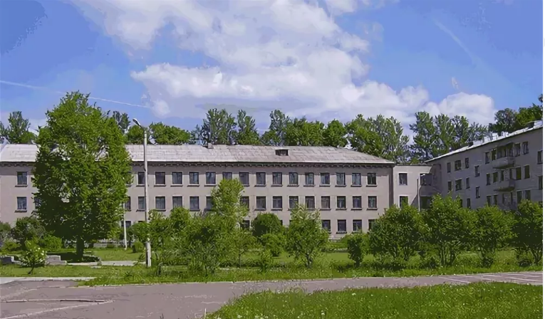
Полное наименование: Бокситогорский институт (филиал) государственного автономного образовательного учреждения высшего образования Ленинградской области «Ленинградский государственный университет имени А.С. Пушкина»
Сокращенное наименование:
Бокситогорский институт (филиал) ГАОУ ВО ЛО "ЛГУ им. А. С. Пушкина"
Адрес колледжа:
187600, Ленинградская область, г. Пикалёво, ул. Школьная, д.38 (имеется возможность предоставления общежития всем нуждающимся иногородним обучающимся).
Контактный телефон:
тел./факс +7(812) 465-66-99. — приёмная комиссия;
График работы: пятидневная рабочая неделя
пн-пт 9.00 – 18.00
Электронная почта:
ppcolledj@mail.ru
http://xn--90aeom5b.xn--p1ai/podrazdeleniya/otdelenie-spo
Средний балл аттестата-4
в 2024 году
Направления образовательных услуг: Прикладная информатика (по отраслям); дошкольное образование; преподавание в начальных классах; физическая культура; земельно-имущественные отношения; фармация; экономика и бухгалтерский учет (по отраслям); право и организация социального обеспечения; документационное обеспечение управления и архивоведение

Slide 38
№ | Профессия | На базе | Срок обучения | Основа
1. | Земельно-имущественные отношения | 9 классов 11 классов | 2 года 10 месяцев 1 года 10 месяцев | бюджет
2. | Фармация | 9 классов 11 классов | 3 года 10 месяцев 2 года 10 месяцев | бюджет
3. | Экономика и бухгалтерский учет (по отраслям) | 9 классов 11 классов | 2 года 10 месяцев 1 года 10 месяцев | бюджет
4. | Социальная работа | 9 классов 11 классов | 3 года 10 месяцев 2 года 10 месяцев | бюджет
5. | Право и организация социального обеспечения | 9 классов 11 классов | 2 года 10 месяцев 1 года 10 месяцев | бюджет
6. | Туризм | 9 классов | 2 года 10 месяцев | бюджет
7. | Дошкольное образование | 9 классов 11 классов | 3 года 10 месяцев 2 года 10 месяцев | бюджет
8. | Преподавание в начальных классах | 9 классов 11 классов | 3 года 10 месяцев 2 года 10 месяцев | бюджет
9. | Документационное обеспечение управления и архивоведение | 9 классов | 2 года 10 месяцев | бюджет
10. | Физическая культура | 9 классов 11 классов | 3 года 10 месяцев 2 года 10 месяцев | бюджет
На обучение в техникум принимаются лица с ограниченными возможностями здоровья и инвалиды, которым согласно заключению федерального учреждения медико-социальной экспертизы не противопоказано обучение в техникуме по данным специальностям и программам

Slide 39
Полное наименование: Государственное бюджетное профессиональное образовательное учреждение Ленинградской области ”Гатчинский педагогический колледж имени К.Д. Ушинского“
Сокращенное наименование:
ГБПОУ ЛО ”Гатчинский педагогический колледж им. К.Д. Ушинского“
Адрес колледжа:
188300, Ленинградская область, г. Гатчина, ул. Рощинская, д.7(имеется возможность предоставления общежития всем нуждающимся иногородним обучающимся).
Контактный телефон:
тел./факс +7 (813) 714 22-65— приёмная директора;
тел. +7 (813) 714-23-86 — приёмная комиссия.
График работы: пятидневная рабочая неделя
пн-сб 8.00 – 18.00
Электронная почта:
gpk_@mail.ru
college-gatchina.ru
Средний балл аттестата-4
в 2024 году
Направления образовательных услуг: Прикладная информатика (по отраслям); дошкольное образование; преподавание в начальных классах; педагогика дополнительного образования; физическая культура; библиотековедение

Slide 40
№ | Профессия | На базе | Срок обучения | Основа
1. | Дошкольное образование | 9 классов | 3 года 10 месяцев | бюджет
2. | Преподавание в начальных классах | 9 классов | 3 года 10 месяцев | бюджет
3. | Физическая культура | 9 классов | 3 года 10 месяцев | бюджет
4. | Педагогика дополнительного образования | 9 классов | 3 года 10 месяцев | бюджет
5. | Прикладная информатика | 9 классов | 3 года 10 месяцев | бюджет
6. | Компьютерные системы и комплексы | 9 классов | 3 года 10 месяцев | бюджет
Учебный процесс для студентов с ограниченными возможностями здоровья организуется с учётом особенностей данной категории учащихся и строится на сочетании аудиторных занятий, самостоятельной работы обучающихся и занятий с применением Интернет-технологий, проходящих в интерактивном режиме. При желании такие студенты могут обучаться по индивидуальному образовательному маршруту, в котором учитываются образовательные потребности такого студента, возможность освоения им профессиональных образовательных программ в соответствии с ФГОС СПО и его особенностями здоровья

